Slide 1
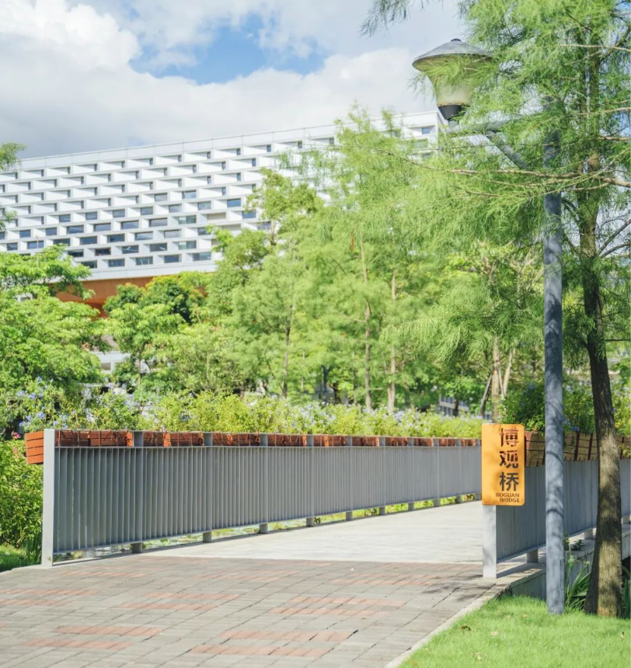


World Mahjong Based on Unity3D
团队成员：李辉 韦昊麟 袁书起
赵亮迪 钟睿
日期： 2023/10/17

Slide 2

目录
1
概要
功能
2
3
界面设计(2D)
4
游戏流程
信息的存储与传输
5
工作计划
6
Notes:
6c5ab4d2-cc3c-4eb3-9901-7690e4b07f08.source.default.zh-Hans

Slide 3
概要
01
02
03
项目目标
基于Unity 3D 的联机国标麻将。
技术
游戏流程及界面：Unity 3D
数据库：PostgreSQL & Python
数据传输：JSON
密码密文传输（加密方式待定）
难点分析
数据的传输、
界面设计、
番数的计算
Text here
Notes:
5d898254-cbf5-4342-a8ce-243a6282a411.source.default.zh-Hans

Slide 4

界面设计
01
登陆界面
04
读档界面
02
大厅界面
05
设置界面
03
组队界面
Notes:
9438c9cd-54d0-4e36-908b-1d32c16687c3.source.default.zh-Hans

Slide 5
信息存储与传输
每局游戏都有对应的key存在于服务器且与玩家有map
（方便回放）
多级哈希表
Hash Map A：名字为圈数和局数, 内容为B和C的匹配
Hash Map B：玩家和门风的匹配
Hash Map C：牌序和游戏日志的匹配
数据结构
双向链表
1. 牌序
2. 游戏日志：哪个玩家打了什么牌
Notes:
6906d67c-2734-41c8-be6f-ac3dbe8e1543.source.default.zh-Hans

Slide 6
功能
登录
呢称、密码和
唯一固定ID
交流
房间内交流
大厅交流，可分为多个聊天室
组队
背景
切换
可更改的牌背、
桌布、背景⾳乐等
由房间随机码加入

Slide 7
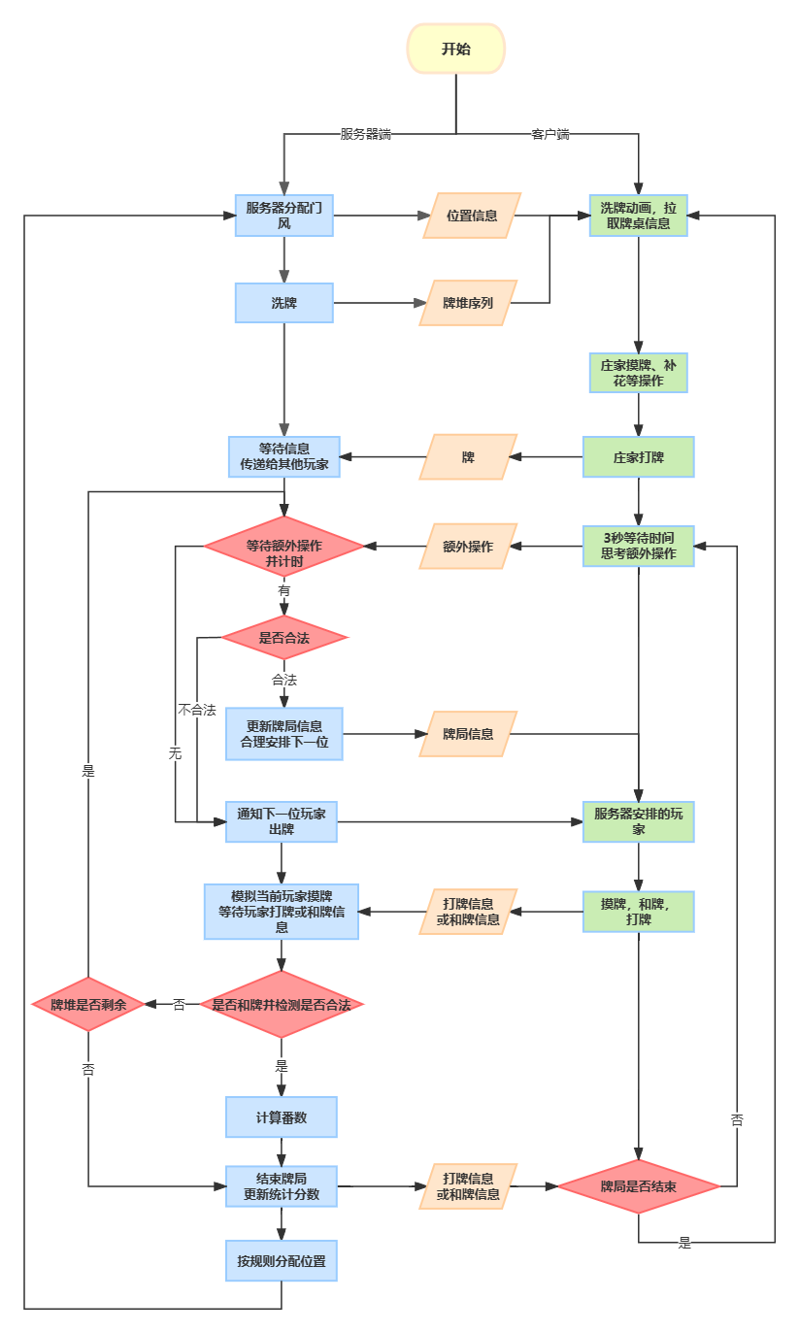
游戏流程
说明
服务器流程
客户端流程
数据
额外操作：吃、碰、杠、和
5

Slide 8

工作计划
第十五周
第十周
测试和优化麻将游戏的性能和体验
麻将游戏的规则和逻辑
第5周
实现基本的功能和界面设计
邀请一定的用户体验反馈
学习unity3D的基本概念和操作
包括场景，游戏对象，资源，脚本，画布，按钮，文本，图片，滑动条等
第十三周
第八周
优化设计麻将游戏的界面和功能
学习unity3D的网络编程
增加复杂度和细节
如何使用网络组件，如何创建和连接服务器，如何同步网络玩家和数据等

